Slide 1


苏教版三年级语文下册第一单元
庐山的云雾

Slide 2
学习目标
1.学习课文的12个生字，理解由生字组成的部分词语。
2.正确较流利地朗读课文，了解课文的基本内容，体会庐山云雾的奇幻、神秘，激发同学们对祖国山河的热爱之情。

Slide 3

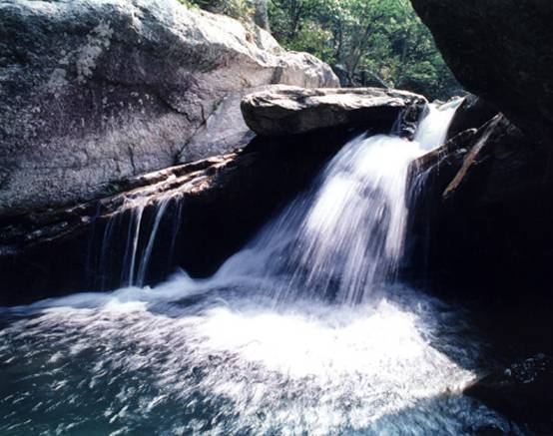
唐代诗人李白的一首诗《望庐山瀑布》,你们知道它赞美的是什么吗？

Slide 4
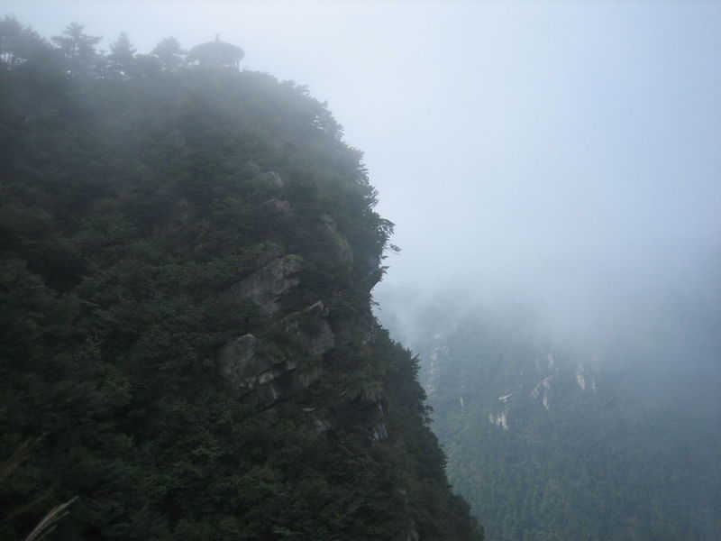
欣赏庐山的景色。其实，庐山最有特色的是它的云雾，庐山的云雾有什么特点呢？

Slide 5

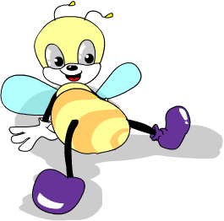
朗读课文，要求：
1.读准字音，读通课文。
2.画出本课的生字和不理解的词语和句子。
3.标好课文的自然段。

Slide 6

学习生字
庐山 瀑布 变幻无常
jì
千姿百态 系 笼罩
似乎 一泻千里 流连忘返

Slide 7

你会认下面的字吗？
yōu lǎn mí zhē shùn
lǚ tí piāo fú
幽谷 游览 弥漫 遮挡 瞬息万变
一缕轻烟 四蹄生风 漂 浮

Slide 8

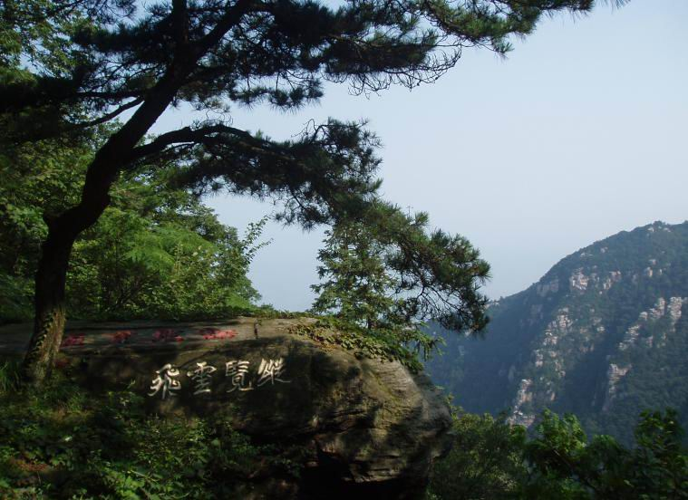
学习第一段：一起来欣赏庐山的景色，并说说你看到了什么？

Slide 9
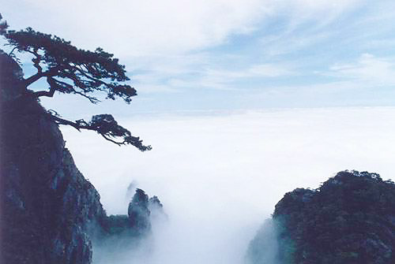
边听边想象庐山的景象。
庐山

Slide 10
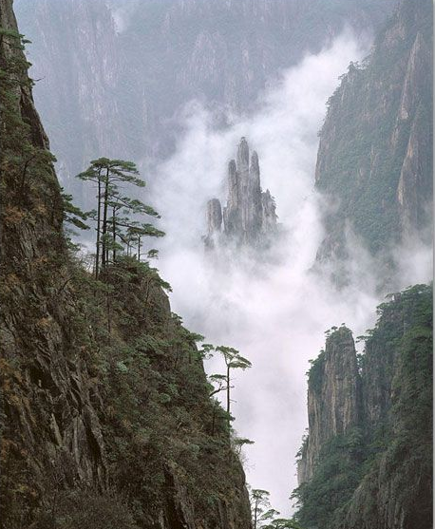
学习第二段：边听边看，说说庐山的云雾有哪些变化？（千姿百态）

Slide 11
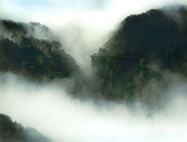
学习第三段：边听边想，你认为这段的描写哪些语句用得好，为什么？你还有哪些地方不明白。
庐山的云雾瞬息万变

Slide 12

你能从课文中找出一个词语来概括这些云雾姿态吗？
千姿百态
你知道作者是按照什么顺序来写云雾的？
山头
山腰
山谷
山峰

Slide 13
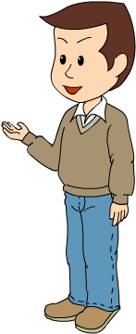
谁能把这段文字读一读？

Slide 14
你能从课文中找出一个词语来概括这些云雾的变化快吗？
瞬息万变
作者在写云雾变化的时候，都变成了什么？
轻烟、银河、白马、冰山。

Slide 15
你会用“流连忘返”这个词语说一句话吗？
学习最后一段。
说说为什么庐山令人流连忘返？
谁能有感情地朗读课文。

Slide 16

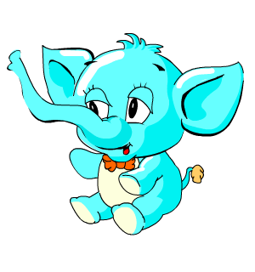
课文的第二、三自然段都用了总分的写法。第一句是中心句，其它几句都是围绕中心句层层展开，具体地描写这个特点。现在，老师想请大家用总分的写法选择一处景物写一写。

Slide 17
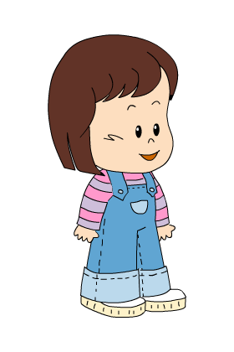
我是小导游

Slide 18
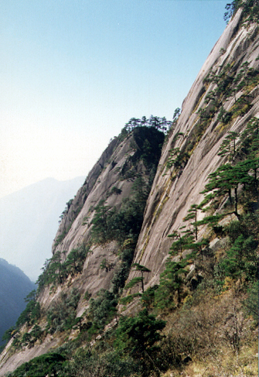
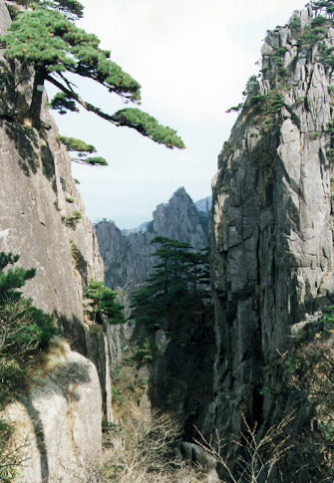
根据下列图片介绍黄山风光

Slide 19
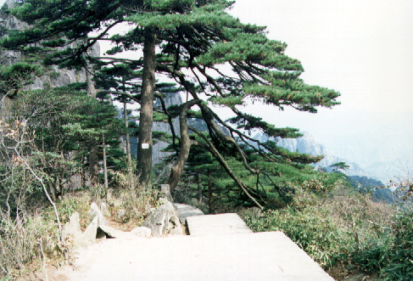
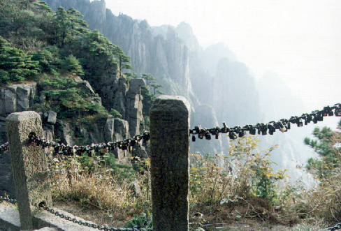
根据下列图片介绍黄山风光

Slide 20
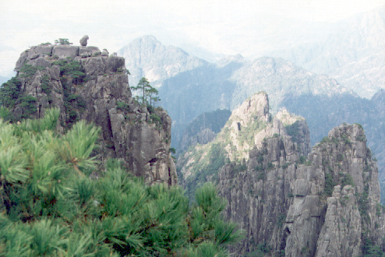
根据下列图片介绍黄山：黄山怪石——猴子观海

Slide 21


再见！

